Slide 1
Concepts en médecine générale
Michaël (@mimiryudo)
(27 octobre 2015)
Dernière version sur :
http://www.mimiryudo.com/blog/2015/10/concepts-en-medecine-generale/

Slide 2
Disclaimer
Ce diaporama s’adresse à tous ceux qui s’intéressent à la formation universitaire de médecine générale.
Pas aux autres.
Sauf curiosité à la limite de l’acceptable.
Sources principales :
  Thèse de Marie-Alice Bousquet (et ses références)
  Socle historique des référentiels métier et compétences en médecine générale, Frappé P, Attali C, Matillon Y., exercer 2010;91:41-6.

Slide 3
Bref historique de la
formation universitaire
en médecine générale

Slide 4
De « sans CES » à « avec DES » (1)
Les spécialités médicales sont apparues à partir du XIXème-XXème siècle, avec en 1950 des CES (certificats d’études spécialisés) pour toutes les spécialités
La médecine générale était « la médecine sans CES ».
La formation universitaire s’est développée à partir de 1958 dans les CHU (loi Debré)
Petit à petit, la médecine générale s’est construite en définissant ses rôles :
  1952 : création du Royal College of General Practitioners (UK)
  1972 : création de la WONCA (World Organization of National Colleges, Academies of GP/FP)
  1973 : création de la Société française de médecine générale
  1974 : 1ère définition de la médecine générale (Leeuwenhorst)
    A vos souhaits.
    Merci.

Slide 5
De « sans CES » à « avec DES » (2)
Les études ont également évolué :
  1979 (loi Veil) : 3ème cycle de 2 ans minimum pour être généraliste (1 an avant)
    Faire plus de 2 ans permettait d’être « généraliste » et « spécialiste »
  1982 : enseignement de la médecine générale à la faculté, définition de l’internat et apparition de la nécessité de pratiquer 30-50 demi-journées en stage ambulatoire pour pouvoir être généraliste (résidanat)
  1989 : apparition de la qualification en médecine générale
  1991 : première nomination d’enseignants universitaires associés en MG
  1997 : création des départements de médecine générale, augmentation du 3ème cycle à 2,5 ans dont 6 mois en ambulatoire obligatoires
  2001 : résidanat de 3 ans
  2003 : création des stages en SASPAS (facultatifs)
  2004 : la médecine générale devient une spécialité (internat obligatoire de 3 ans de médecine générale menant à un DES)
  2014 : annonce de la création de la sous-section spécifique à la médecine générale au CNU (sous-section 53.01 depuis 2006)

Slide 6

(Et ça n’est pas fini…)
  2017
  nouveaux DES (urgence, gériatrie…),
  disparition des DESC (remplacés par des options – néonatalogie, pneumo-pédiatrie… – et des Formations Spécialisées Transversales),
  disparition du mémoire,
  généralisation des portfolios électroniques,
  restriction du post-internat en autonomisant plus durant l’internat (« socle, approfondissement, mise en situation »).
  … tout cela étant bien sûr théorique fin 2015…

Slide 7
Tentatives de définition(s)
De la médecine générale

Slide 8
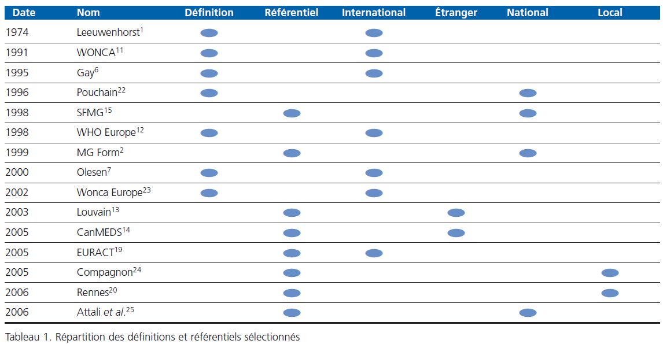
Des définitions multiples…
Paul Frappé et al., exercer 2010

Slide 9
Paul Frappé définit 8 axes
(que je tente d’expliquer par l’exemple…)
Soins primaires (je suis disponible pour tous les rhumes, en urgence)
Raisonnement spécifique (votre toux est sûrement virale, mais si ça ne va pas mieux dans 72h, revenez)
Approche globale (votre toux doit aussi faire aborder vos croyances sur la toux, vos difficultés à acheter un sirop et votre addiction au tabac…)
Professionnalisme (et après, je vais gérer la comptabilité et racheter un soluté hydroalcoolique parce que j’entame le dernier)
Aspect relationnel (on se revoit le mois prochain si tout va bien – poil aux reins.)
Rôle de santé publique (non, je ne vous ferai pas de radiographie de thorax, ça ne sert à rien ; par contre, vous pouvez faire l’échographie de l’aorte pour dépister un anévrysme)
Compétence clinique (ça tombe bien au fait, j’ai suivi toutes les formations sur la toux)
Professionnel (et je dirige 6 thèses sur l’évolution de la toux à travers les siècles).

Slide 10
Définition de la WONCA-Europe (2002)
« 11 caractéristiques (…) capacités ou habiletés » :
  Accès ouvert et non limité aux usagers
  Utilise de façon efficiente les ressources, défenseur du patient
  Approche centrée sur le patient (dimensions individuelle, familiale, communautaire)
  Communication appropriée dans le temps
  Soins continus et longitudinaux
  Démarche décisionnelle sur la prévalence / l’incidence
  Gestion simultanée des problèmes aigus et chroniques
  Stade précoce et indifférencié du développement des maladies (éventuellement intervention rapide)
  Promotion et éducation pour la santé : appropriée et efficace
  Santé publique dans la communauté
  Répond aux problèmes dans leurs dimensions physique, psychologique, sociale, culturelle et existentielle

Slide 11
Définition de la WONCA-Europe (2002)
« 6 compétences fondamentales » :
  Gestion de soins de santé primaires
  Soins centrés sur la personne
  Aptitude spécifique à la résolution de problème
  Approche globale
  Orientation communautaire
  Adoption d’un modèle holistique
Que le Pr Claude Attali a résumé en une marguerite… (devenue un classique de la formation universitaire en médecine générale)

Slide 12
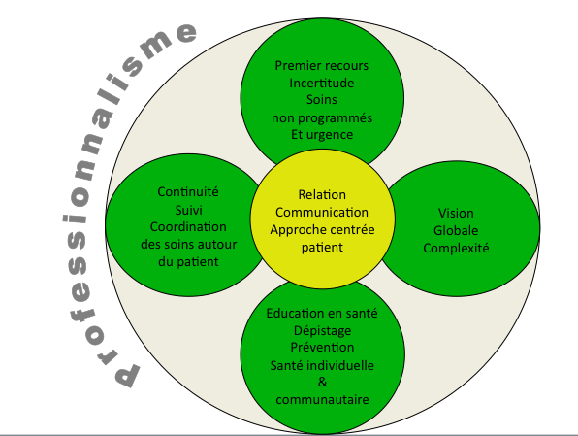

Slide 13
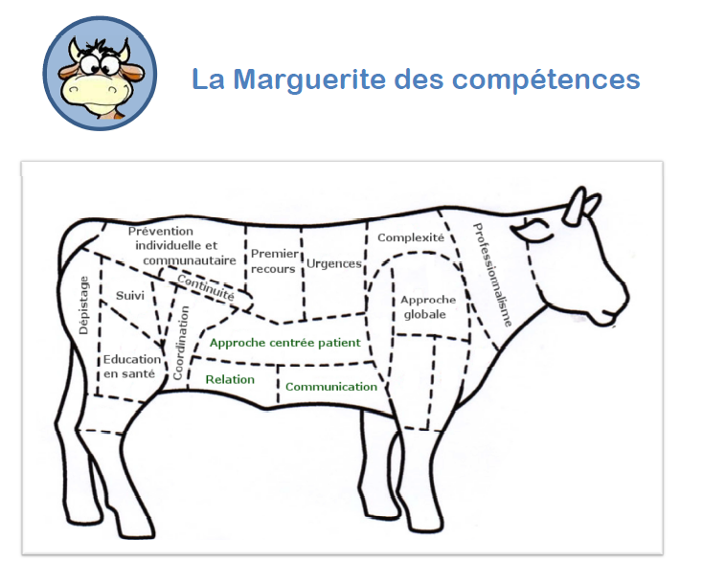
A tel point que certains ont dévié…
Un certain Paul Frappé, toujours…

Slide 14
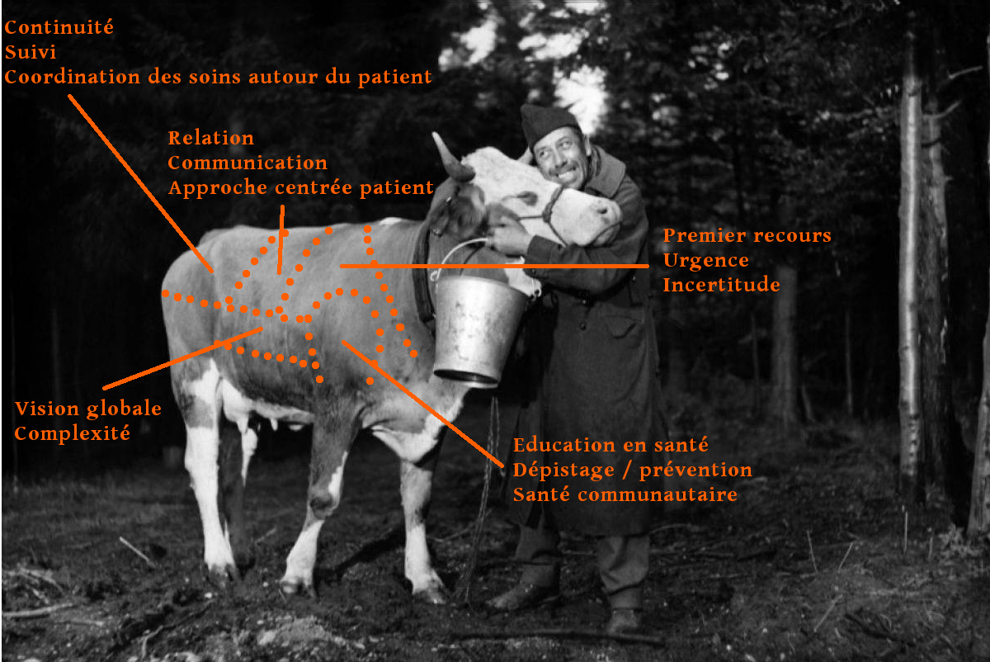
(ce qui fait référence à ce film)
Moi-même (pur plagiat)

Slide 15
Là-dessus, quelques concepts
Dans sa thèse-livre (2013), Marie-Alice Bousquet définit une quarantaine de concepts, repris par la SFMG, qui vont être repris ici en diapos-résumés…
La plupart sont du bon sens. Ils restent toutefois chers à la formation universitaire de médecine générale, et c’est mieux d’avoir déjà parcouru ces concepts pour bien comprendre les cours dispensés en 3ème cycle.
Tous relèvent de la médecine générale ; bien peu lui sont vraiment exclusifs. Il y a du suivi, des relations particulières, des prises en charge globales dans toute spécialité ; certains le font plus ou moins, comme en MG…
Si vous voulez en savoir plus, lisez donc la thèse ou le livre qui a été publié en 2015 par la même auteure.

Slide 16
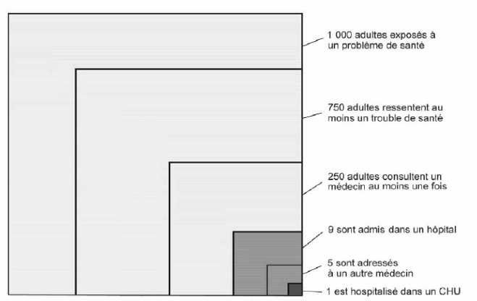
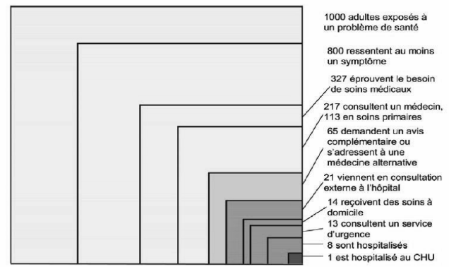
Concept 1 : Carré de White (1961), révisé par Green (2001)
Il existe beaucoup de symptômes non vus en médecine, a fortiori au CHU.

Slide 17
Concept 2 : Répartition régulière des cas (Braun, 1955)
Il a analysé 10 ans de sa pratique avec un codage personnel de ses diagnostics et a trouvé une incidence annuelle stable des maladies (à condition sociale et climatique proche)
Un médecin généraliste verra tous les 3 ans (environ) 300 situations cliniques similaires, répétées X fois pour les angines, Y fois pour les lombalgies et Z fois pour les arthrites de cause immunologique par exemple... (X et Y > Z…)
(Probablement idem pour toute spécialité)

Slide 18
Concept 3 : Soins primaires (OMS, 1978)
Soins de santé universellement accessibles à tous les individus (…) par des moyens acceptables (…) à un coût abordable pour le pays.
Dans les années 90, le concept a été reprécisé :
  Satisfaire une majorité des besoins individuels (soins de premier recours)
  Entretenir une relation prolongée avec les patients
  Exercer dans le cadre de la famille et la communauté

Slide 19
Concept 4 : Intervention au stade précoce et non-différencié des maladies (WONCA, 2002)
Un symptôme banal (ex. fièvre chez un enfant) peut évoquer une maladie bénigne (ex. rhinopharyngite) ou une maladie grave (ex. méningite bactérienne).
Le médecin doit souvent agir à un stade précoce, avec les données dont il dispose
Ces tableaux ne sont pas souvent ceux de l’hôpital, où le temps a (souvent) déjà fait son œuvre et complété le tableau…

Slide 20
Concept 5 : Continuité des soins (WONCA, 2002)
Assurer des soins longitudinaux dans le temps (suivi)
Assurer des soins continus (à un temps t) : lorsque le médecin est absent, « ses » patients doivent pouvoir avoir des soins dans la continuité de ceux apportés (orientation vers un médecin informé de sa situation ou partageant le dossier médical, communication entre soignants…) (loi HPST)
≠ permanence des soins : s’organiser pour gérer les demandes de soins non programmées en dehors des horaires d’ouverture du cabinet

Slide 21
Concept 6 : Synchronie et diachronie (Marc Jamoulle, 2003)
Synchronie : avoir la vision du maintenant (synchrone avec son temps) → approche transversale de la consultation (ex. entorse de cheville et épigastralgie)
Diachronie : avoir une vision du passé, « à travers (dia-) le temps (-chronos) » → approche longitudinale de la consultation, synthèse globale du patient (ex. entorses de cheville à répétition, consommation d’AINS, antécédent d’ulcère…)
Une succession de synchronies (consultations) permet une vision plus générale dans le temps (diachronique).

Slide 22
Concept 7 : Histoire commune (partagée) (WONCA, 2002)
52 % des patients ont le même médecin depuis 6 ans, 37 % depuis 10 ans (IPSOS, 2007)
Ce suivi longitudinale (histoire partagée) a des avantages et des inconvénients :
  + : relation facilitée, changements mieux perçus, entourage connu, croyances déjà entendues, prévention, éducation…
  - : risque de routine et a priori (« il a toujours fumé, été obèse et il ne veut pas changer… ça fera 23€. »)

Slide 23
Concept 8 : Modèle biomédical, modèle holistique (Antiquité…)
Modèle biomédical : la maladie a une cause physique (organique, biochimique…), elle est plutôt exogène et doit être combattue.
Modèle holistique (global) : la maladie est une rupture d’équilibre d’un individu global, elle est plutôt endogène (psychologique) et permet de prendre conscience de cette perte d’équilibre.
Il n’y a pas un modèle « toujours mieux » qu’un autre. Il existe plusieurs modèles holistiques (cf. infra).

Slide 24
Concept 9 : Approche systémique
Le patient n’est pas un ermite isolé. Il vit dans un « système » ou groupe : famille, amis, travail…
Le médecin n’interagit pas qu’avec le patient
Le médecin interagit potentiellement avec le « système » du patient et peut se demander : qui / qu’est-ce qui entraîne la situation actuelle ?
Il existe différentes relations possibles entre individus :
  Causalité linéaire : A → B → C
  Causalité circulaire (rétroaction/feedback) : A → B → active ou inhibe A
  Stabilité / homéostasie : A, B et C s’équilibrent
    Par exemple : triangle dramatique de Karpmann (1968) : Victime - Persécuteur - Sauveur (rôles interchangeables dans le temps)

Slide 25
Concept 10 : Modèle biopsychosocial : une interaction complexe (Engel, 1977)
Il y a un continuum entre les problèmes biomédicaux, psychologiques et sociaux (« de la molécule à la société / environnement »)
Par « psychologique », Engel entend les « croyances » et le « vécu » (normal) du patient sur sa maladie ; il ne s’agit pas de psychopathologie…
Chaque composante interagit avec les autres, ce qui entraîne une situation « complexe »
(Attention. Il ne faut pas croire que le MG a le monopole de ce modèle ; de nombreux services hospitaliers – de la néonatalogie à la gériatrie – ont intégré depuis longtemps des psychologues discutant du ressenti et des assistant(e)s social(e)s pour aider les patients et leurs proches. Et des médecins naturellement empathiques et humains.)

Slide 26
Concept 11 : Diagnostic de situation : Organe Personne Environnement (Louis Lévy, 2004)
Le diagnostic de situation est large :
  Diagnostic de symptômes-syndrome-maladie (biomédical)
  Mais aussi ressenti, vécu du patient (psychologique), situation sociale (social)
Un modèle s’appuie dessus : OPE
  Organe : quelle plainte ? Quel symptôme ?
  Personne : quel vécu ? Quelle incapacité induite ?
  Environnement : quel environnement (aides ou gênes : humaines, économiques, administratives…)
On retrouve donc le modèle de Engel…

Slide 27
Concept 12 : Evidence-Based Medicine (David Sackett, 1996)
Comme son nom trompeur l’indiquerait, la « médecine basée sur les preuves » n’est pas une médecine uniquement basée sur des résultats précis d’études à fort niveau de preuve.
Il s’agit de l’utilisation des meilleures données dans la prise en charge personnalisée des patients.
Elle juxtapose :
  données de la science
  préférences du patient
  expérience/compétence du médecin

Slide 28
Concept 13 : Gestion simultanée de problèmes aigus et chroniques
En 2012, en moyenne, 2 « problèmes » étaient pris en charge par consultation (4 au-delà de 60 ans)
Le nombre de consultations annuelles (et de pathologies chroniques) augmente avec l’âge
Une consultation pour « suivi » d’une pathologie chronique est souvent l’occasion de discuter un symptôme qui n’aurait pas amené à consulter (carré de White)

Slide 29
Concept 14 : Coordination des soins
Il existe plusieurs types de coordination :
  Collaboration (« cher neuro-pédiatre, j’ai confiance en ton avis… »)
  Coopération (« cher cardiologue, je respecte ton avis sur les statines… »)
  Instrumentalisation (« cher radiologue, donne-moi ton avis… »)
  Négation (« cher médecin-conseil, merci pour cet avis mais… »)
Le recours à un avis spécialisé représente environ 7 % des actes (10 % pour les ALD)

Slide 30
Concept 15 : Collusion de l’anonymat (Michel Balint, 2009)
(C’est un concept assez important à mon sens, et terriblement juste !)
La peur du médico-légal pour les médecins ou le consumérisme pour les patients peut amener à « orienter » le patient vers divers experts.
Des experts multiples peuvent avoir des difficultés de communication si le parcours est erratique : diagnostics divers, incrémentation thérapeutique, actes répétés…
Il peut en résulter des décisions importantes prises sans que personne ne s’en sente responsable (dilution des responsabilités…)
Le rôle du MG est donc aussi d’orchestrer tout ça

Slide 31
Concept 16 : Soumission à l’autorité (Michel Balint, 2009)
Claude Bernard insistait sur l’importance de la non-soumission à l’autorité : « l’esprit scientifique (est guidé par) le doute, la liberté d’esprit et d’initiative, la non-soumission à l’autorité des croyances (… il faut) changer ses idées à mesure que la science avance ».
Le risque en MG est la soumission aveugle à l’« autorité » (autres médecins spécialisés, avis d’experts, revue médicale, consensus…) : il faut toujours savoir garder un œil critique.
(Bon, ça ne veut pas dire non plus d’être en perpétuelle rébellion contre tout avis différent du sien… ! ;-))

Slide 32
Concept 17 : La fonction apostolique (Michel Balint, 2009)
Chaque médecin veut montrer qu’il est « bon, bienveillant, avisé et efficace ». Sauf Grégory House.
Il a une idée quasi-religieuse (apostolique – « qui tient de l’apôtre ») du comportement que doit adopter un patient malade, ce qu’il doit espérer
Cela contribue à cette « façon de pratiquer » individuelle à chaque médecin (avec l’espace de liberté décisionnelle – cf. infra)
Les patients s’autosélectionnent selon leur « accroche » ou non à cette « croyance apostolique » du médecin…
… et c’est un premier pas dans la compagnie d’investissement mutuel (cf. infra)

Slide 33
Concept 18 : Relation médecin-malade : compagnie d’investissement mutuel
La relation médecin-malade est particulière en médecine générale du fait de son caractère longitudinal
Michel Balint appelle ça la « compagnie d’investissement mutuel » avec des satisfactions et des frustrations de part et d’autre, qui construisent la relation au long cours
  Ex. le médecin qui n’était pas là le jour où…, mais qui était là le jour où…
  Ex. le patient qui a refusé de…, mais qui a accepté de…

Slide 34
Concept 19 : Relation médecin-malade
Il existe là encore plusieurs modèles, sinon c’est moins fun :
  Consensuel ou paternaliste (Parsons) : le médecin est le professionnel qui soigne le malade
    C’est une approche directive : le malade est un patient.
  Conflictuel ou informative (Freidson) : le médecin et le patient ont 2 visions différentes de la maladie et des soins à entreprendre, sans consensus a priori
    C’est une approche communicationnelle : le malade est un client qu’on informe et qui choisit.
  Partenarial ou partagée (Strauss) : l’objectif de soins est négocié dans le temps entre médecin et malade
    C’est une approche négociée : le malade est un partenaire, autonomisé.

Slide 35
Concept 20 : Décision médicale partagée
Dans un modèle paternaliste, le médecin décide ; dans un modèle informatif, le patient décide. Ces modèles sont unilatéraux…
La décision médicale partagée a 4 caractéristiques :
  2 partenaires (pour partager, c’est mieux)
  Communication dans les 2 sens (modèle bilatéral)
  Discussion à 2
  Décision à 2
La loi du 4 mars 2002 y incite, avec une information « claire, loyale, appropriée »…

Slide 36
Concept 21 : Eléments de communication
Communication informative : transfert simple d’information (contenu)
Communication expressive : informations (contenu) transmises dans un contexte (contenant)
  Importance de la communication non-verbale (gestuelle, regard…)
Communication interprétative : utilisation de « mots » communs au médecin et au patient (cf. « sémiotique »)
  Importance de connaître les représentations du patient

Slide 37
Concept 22 : Confusion des langues (Michel Balint, 2009)
Le médecin et le malade peuvent ne pas « parler la même langue » (de façon imagée).
Par exemple : « le bilan est négatif » peut vouloir dire pour le médecin « tout va bien » et être compris par le patient « tout va mal ».

Slide 38
Concept 23 : Relation médecin-malade et psychanalyse
« Transfert » : le patient reporte une affection (ou hostilité) qu’il éprouve depuis l’enfance (à un parent…) vers le médecin qu’il a choisi ; le médecin fait de même (« contre-transfert »).
« Holding » : soutien du patient par le médecin (surtout dans une relation paternaliste ou une régression du patient… renforçant « l’effet médecin »).
« Mécanismes de défense » :
  Du patient : régression (l’inverse de l’autonomie), refoulement, déni, colère, sublimation
  Du médecin : retrait (face aux dires dérangeants du patient), repli dans le biomédical, rigidité de prescription (tout ça peut évidemment exister hors mécanisme de défense…)

Slide 39
Concept 24 : Motif(s) de consultation
Le patient vient en moyenne avec 2 motifs de consultation
Le médecin doit répondre à ces « offres du malade » (Michel Balint)
… et en plus, il peut s’agit de « demande écran », derrière laquelle se tapit sournoisement un « motif caché » (demandes de fin de consultation ou « syndrome du pas de porte » ou « agenda caché », dépression masquée, etc.)

Slide 40
Concept 25 : Signe et sémiotique (Charles Sanders Peirce, 1932)
La sémiotique est l’étude des signes au sens large (sémiologie est presque un synonyme…)
« Un signe est une chose reliée sous un certain aspect à un second signe, de telle manière qu’il mette en relation un troisième signe, avec ce même objet et ainsi de suite » (Pierce, 1932).
Un signe est une triade :
  Signe (mot, image, geste : « imiter une bouteille avec la main »…) (→ syntaxe)
  Objet (ce qui est « désigné » : « bouteille de jus de raisin fermenté après un été agréablement ensoleillé »)
  Interprétations multiples reliant signe et objet (« il a soif », « c’est un ivrogne », « il se moque de son voisin »…) (→ sémantique)

Slide 41

Dédicace à M. Peirce
(mais je ne fais pas bien mieux…)

Slide 42
Concept 26 : Saint homme cherche Ma Lady
Symptôme = Sun- -ptoma/-piptein = « ce qui tombe avec (le patient) »
Le symptôme est une plainte du patient (signe fonctionnel) ; l’examen clinique met également en évidence des signes physiques.
Certains symptômes restent à cet état, sans donner lieu à une maladie

Slide 43
Concept 27 : Anamnèse et laisser-parler
En moyenne (Langewitz, BMJ 2002) :
  Un médecin interrompt une première fois le patient 22 secondes après le début de l’interrogatoire
  Un patient parle spontanément 92 secondes
Après l’interrogatoire, le médecin a une première hypothèse, confirmée dans 75 % des cas après l’examen physique.

Slide 44
Concept 28 : Examen physique
3 « types » d’examens physiques sont réalisés à visée diagnostique (Braun, 1979) :
  Démarche diagnostique directe (varicelle)
  Routine locale (rhinopharyngite – examen ORL)
  Examen général (fièvre isolée – examen cutané, ORL, cardiopulmonaire ; arthrite – examen cutané, rhumatologique, neurologique…)
L’examen physique a également une portée relationnelle : marque d’attention, rite, attitude socio-culturelle (« vous ne prenez pas ma tension, docteur ? »)

Slide 45
Concept 29 : Raisonnements
Il existe plusieurs modes de raisonnements :
  Intuitif : reconnaissance de forme (culture médicale ou expérience)
  Hypothético-déductif : (intuition →) hypothèses → vérification/infirmation
  Chaînage avant : physiopatho. → hypothèses…
  Dossier d’évaluation exhaustif : inventaire des problèmes → exploration complète (hypothèses fréquentes et rares)
  Arbres décisionnels / algorithmes : cheminement binaire par étape
  Démarche probabiliste : cheminement selon le rapport de vraisemblance positif/négatif apporté par le signe / le bilan
Il n’y a pas UNE seule forme à utiliser…

Slide 46
Concept 30 : Diagnostic
Dia-gnosis : « savoir » « à travers » (symptômes et signes).
Le diagnostic est le « meilleur » résultat ; pourtant, seulement 10 % des motifs de consultation amènent à un diagnostic précis en médecine générale (Braun, 1978).
Au terme d’une consultation, on retient :
  Un symptôme (cardinal) : « diarrhée »… (25 % des consultations)
  Un cortège de symptômes : « diarrhée fébrile » (45 %)
  Une maladie : « gastroentérite aiguë devant diarrhée, vomissements, fièvre, myalgies, contage récent » (20 %)
  Un diagnostic certifié : « GEA à rotavirus » (10 %)

Slide 47
Concept 31 : Allié du temps
Le médecin généraliste agit (souvent) à un stade précoce et indifférencié des maladies (« cas nouveau »)
Il doit régulièrement se contenter de symptômes, sans pouvoir diagnostiquer une maladie.
De plus, il y a plusieurs motifs par consultation
Et une consultation dure 18 minutes en moyenne en France (disons entre 5 et 30 minutes).
Son meilleur allié dans ce contexte est le temps… Il fera disparaître les symptômes ou les fera persister (« cas ancien », pour Braun).
Un symptôme persistant amène de nouvelles prises en charge (que la démarche soit intuitive, hypothético-déductive, algorithmique, exhaustive…)

Slide 48
Concept 32 : Gestion du risque (WONCA, 2002)
Symptômes, signes, maladies, diagnostic…
... Il y a également certains « diagnostics différentiels » à ne pas méconnaître !
Ou « diagnostic étiologique critique » (Damien Jouteau)
On peut parler de « renversement de la démarche diagnostique » (Braun) ou de signes négatifs de pathologies graves.
Bref… gérer les risques : ne pas oublier ce qui est urgent et ce qui est grave.

Slide 49
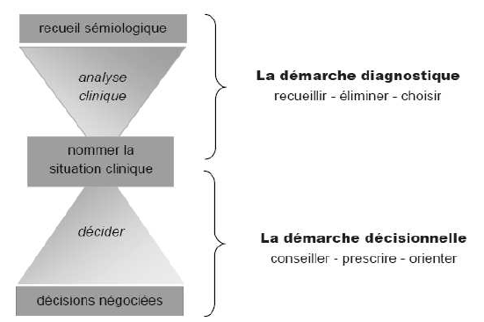
Concept 33 : Diagnostic et décision (SFMG)
Parce qu’il n’y a pas que des marguerites dans la vie.

Slide 50
Concept 34 : Les 3 niveaux d’incertitude (Renée Fox, 1988)
Il y a 3 niveaux d’incertitude :
  1 : « je ne sais pas »
  2 : « la science ne sait pas »
  3 : « je ne sais pas si c’est moi ou si c’est la science qui ne sait pas ».
Actuellement en discussion :
  4 : « c’est toi qui a rangé les clés ? »

Slide 51
Concept 35 : Gérer l’incertitude (Géraldine Bloy, 2008)
Pour gérer l’incertitude, il y a 2 axes :
  Se tenir à jour des recommandations (« science »)
  Considérer les plaintes (« profane »)
G. Bloy définit 4 cadrans avec ces 2 axes :
  Incertitude contenue (science -, profane -) = « opportuniste »
  Incertitude balisée (science +, profane -) = « protocolaire »
  Incertitude explorée (science -, profane +) = « psychanalyste »
  Incertitude prégnante (science +, profane +) = « heuristique »

Slide 52
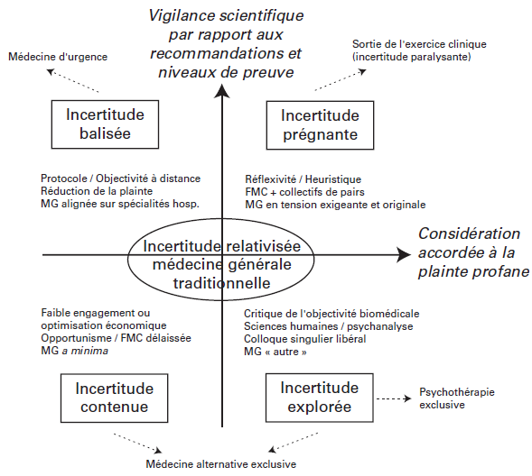
Donc tout le monde risque de quitter la MG. Ca sert bien de faire un graphe.

Slide 53

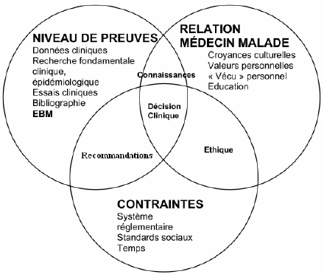


Concept 36 : Démarche décisionnelle (trépied de Jean-Michel Chabot, 1997)
Le trépied de Chabot est une juxtaposition : niveau de preuve – relation médecin-malade – contraintes
(Pour rappel : l’EBM de Sackett (1996) c’est : données de la science – préférence du patient – expérience du médecin)

Slide 54
Concept 37 : Parasites ou modulateurs de la décision médicale (Alain-François Junod, 2003)
Ce concept est hérité du précédent et de l’EBM…
La décision médicale va être modulée / parasitée par des :
  Facteurs intrinsèques au médecin (croyances, « fonction apostolique », automatismes, manque de connaissances…)
  Facteurs extrinsèques (stress, temps, administratif…)

Slide 55
Concept 38 : Espace de liberté décisionnelle
2 situations similaires / 2 médecins = 2 prises en charge…
L’espace de liberté décisionnelle, c’est ce qui reste à côté de (et grâce à) l’EBM :
  Patient : histoire médicale, croyances…
  Médecin : connaissances, croyances, aversion au risque, conflits d’intérêt…
  Science / conjoncture : épidémiologie, législation et remboursement…
Par exemple : antibiothérapie pour bronchite à 89 ans, acoumétrie pour perte légère d’audition à 59 ans…

Slide 56
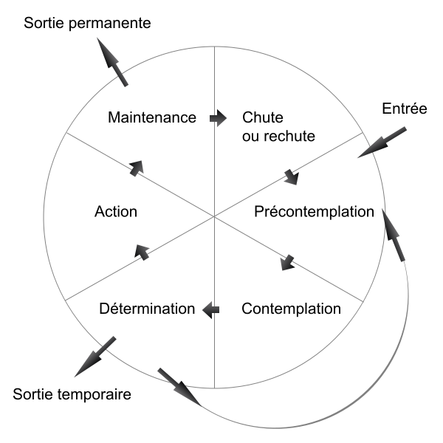
Concept 39 : Modèle transthéorique de changement (James Prochaska et Carlo DiClemente, 1984) : décision différée
L’entretien motivationnel pour une prise en charge longue (addictologie, nutrition…) suit ce schéma →
4 pratiques aident à progresser :
  Divergence (montrer l’ambivalence)
  Empathie (comprendre l’ambivalence)
  Résistance (faire expliquer les résistances)
  Renforcement positif (augmenter la confiance en soi)

Slide 57
Concept 40 : Savoir ne pas prescrire
78 % des consultations aboutissent à une prescription médicamenteuse (43 % aux Pays-Bas)
3-4 médicaments sont prescrits par consultation.
C’est souvent trop.
Les études montrent un rôle :
  Du pays,
  Du temps par patient,
  De l’attente réelle ou perçue des patients,
  Des croyances des médecins,
  De l’influence de l’industrie pharmaceutique…
Plusieurs aides sont prévues pour réduire les prescriptions :
  Conseils (voire sur l’ordonnance),
  Fiches officielles de la CPAM, campagnes d’informations
  Effet-médecin…

Slide 58
Concept 41 : Polypathologie et iatrogénie
La polypathologie est souvent définie comme l’association de 2 (ou plus) pathologies chroniques, ayant des intrications complexes
Le risque est la iatrogénie (interactions médicamenteuses)
Il existe des listes utiles pour la réduire :
  Beers
  START & STOPP
  Marie-Laure Laroche

Slide 59
Concept 42 : Inertie thérapeutique (ou clinique) (Lawrence Philips, 2001)
Retard non justifié à l’instauration d’un traitement lié à :
  Une surestimation des soins actuels (bien qu’insuffisants)
  Des « excuses » peu pertinentes (amélioration progressive de la TA, etc.)
  Une minoration des objectifs thérapeutiques (formation insuffisante à ces objectifs)
Cette notion d’endocrinologue américaine (entre autre) est à aborder avec l’« injonction paradoxale » de limiter la iatrogénie et la surmédicalisation par les médecins généralistes français (entre autres)…

Slide 60
Concept 43 : Education thérapeutique
Aider les patients à acquérir / maintenir les compétences (et les appliquer) pour gérer au mieux leur maladie chronique.
Inscrite dans la loi HPST (21 juillet 2009)
3 étapes de 45 minutes (environ) :
  Diagnostic éducatif (identifier les besoins)
  Programme personnalisé (éducation individuelle / groupe)
  Evaluation individuelle (vérifier la compréhension)
Les avantages potentiels sont nombreux, ainsi que les risques (éducation et culpabilisation, relation paternaliste…)

Slide 61
Concept 44 : Prévention primaire à quaternaire (Marc Jamoulle, 1985)
Off
On
Médecin (science) Patient (ressenti) | Pas de maladie détectable | Maladie détectable
Asymptomatique | Protéger : diminuer l’incidence de la maladie Primaire | Dépister : diminuer la prévalence de maladies pour lesquelles il existe un traitement Secondaire
Symptomatique | Réduire les conséquences des actes médicaux (surmédicalisation et iatrogénie) Quaternaire | Réduire les conséquences de la maladie, améliorer la qualité de vie Tertiaire

Slide 62
Concept 45 : L’effet médecin
Un battement d’aile du méd…
Pardon. Rien à voir.
Un médecin est un remède en soi :
  Empathie
  Attention, écoute active
  Réassurance
  Explications
  Mots sur la maladie (diagnostic ou cadre nosologique)
  Conseil
  Conviction dans la prescription ou non-prescription

Slide 63
Concept 46 : Surconceptualisation en médecine générale (M.R., 2015)
Les universitaires de médecine générale aiment toucher à tout : psychologie, sociologie et autres sciences humaines…
Ils y trouvent de nombreux concepts, parfois complémentaires, parfois interchangeables
Les mots utilisés sont (volontairement ?) ceux des sciences humaines, pouvant laisser les étudiants perplexes
Il ne faut juste pas oublier que tout ça découle souvent du bon sens de notre époque, qui sera valable uniquement avec celle-ci.

Slide 64
En résumé…

Slide 65
La médecine générale c’est
le sablier du processus décisionnel souquant les arquémuzes
de la marguerite des compétences permettant des soins primaires efficients
grâce à une démarche décisionnelle basée sur la prévalence en soins primaires de situations complexes et authentiques à des stades précoces indifférenciés des symptômes

Slide 66
En gros.

Slide 67
C’est (parfois) :
Un pas-trop malade avec des symptômes que vous caractérisez difficilement (« stade précoce et indifférencié des maladies », « sémiotique »),
… que vous connaissez bien et qui vous connait bien… (« histoire commune », « fonction apostolique », « investissement mutuel »)
… dont vous maîtrisez peu à peu les expressions… (« confusion des langues »)
… avec une vie qui aurait sildénafilé Freud (« diagnostic de situation »)
… qui vient pour plein de raisons… (« motifs aigus et chroniques », « diachronie et synchronie »)
… hiérarchisées par vos soins… (« gestion du risque », « raisonnements »)
… que vous prenez en charge de façon globale, selon les données de la science, vos avis à vous et au patient, le temps disponible… (« modèle EBM », « décision médicale partagée, modèle holistique, modèle biopsychosocial », « démarche décisionnelle », « espace de liberté décisionnelle »…)
… du coup, vous négociez… (« décision médicale partagée »)
… faites traîner un peu pour voir… (« décision différée », « allié du temps »)
… et si besoin, envoiez vers les confrères (« coordination des soins »)
… mais en vous méfiant du trop plein d’avis et de l’escalade thérapeutique (« collusion de l’anonymat », « inertie thérapeutique », « polypathologie »)
Et parfois c’est des rhumes. Et des marguerites. Plein de marguerites.

